Slide 1
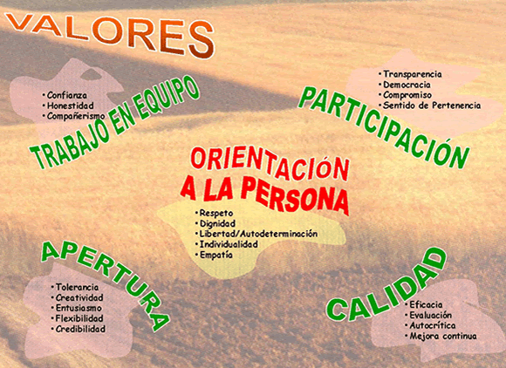
AXIOLOGÍA
MULTIVERSIDAD CAMPUS DURANGO
25 DE MAYO 2015
LIC JUAN ANTONIO RENTERÍA BARRAGÁN
OBJETIVO
Analizar la filosofía de los valores a través del estudio de la axiología

Slide 2
DEFINICIÓN
El termino valor procede etimológicamente del griego axios, que podemos traducir como lo "valioso"," estimable", "digno de ser honrado", y ha sido utilizado comúnmente tanto en el campo de la Economía como en el de otras disciplinas ya citadas, fundamentalmente la Ética, en la que han contribuido a su desarrollo filósofos tan importantes como Scheler y Hartmann.
El valor es una cualidad específica que hace estimable a los objetos.

Slide 3
CARACTERÍSTICAS
La objetividad: El valor es captado por el objeto, se refiere al objeto. En todo sujeto que lo capte hay una pretensión de que se universalice su vivencia.
La polaridad: El valor que se capta, en contraposición a su contrario, remite a su opuesto.
Todo valor tiene su contravalor; se presenta en sentido positivo y negativo. Por ejemplo: bello y feo, bueno y malo

Slide 4
El grado: El valor que se capta en los objetos se presenta con diferente intensidad; podemos considerar de modo positivo, por ejemplo a dos obras de arte.
Pero, a una la consideramos bella y a la otra bellísima.
La jerarquía: Se considera que hay unos valores que son superiores a otros, de tal manera que pueden ser ordenados jerárquicamente, por ejemplo, lo saludable se considera superior a lo agradable.
Así, hay valores que son considerados superiores (dignidad, libertad) y otros como inferiores (los relacionados con las necesidades básicas o vitales).

Slide 5
CLASIFICACIÓN
Max Scheler, filosofo alemán (1874-1928), elaboró una clasificación que ha servido de base para muchas otras.
Para Scheler los valores son siempre los mismos, no
cambian; lo que cambia es nuestra percepción de ellos; cada época, cada cultura, descubre distintos valores e ignora otros.

Slide 6
Se consideran valores fundamentales aquellos valores que no pueden faltar en la comunidad humana; en la medida que ellos permiten la convivencia pacifica y son la garantía de que el hombre se oriente hacia la superación y el progreso.
• Entre los valores éticos fundamentales se consideran: la dignidad humana, la justicia, la solidaridad y la libertad

Slide 7
AXIOLOGÍA
Es la disciplina filosófica que estudia el valor, los fundamentos del valor, la naturaleza del valor, los juicios del valor y la forma como los captamos.

Slide 8
Entendida como la teoría del valor o de lo que se considera valioso, la Axiología no sólo trata de los valores positivos, sino también de los valores negativos, analizando los principios que permiten
considerar que algo es o no valioso, y considerando los fundamentos de tal juicio.

Slide 9
Mientras no sepa que necesita una planta, un animal, un niño o un hombre, una mujer, y mientras no me desprenda de lo que me figuro que es lo mejor para el otro y de mi deseo de controlarlo, mi amor es destructivo, un beso de la muerte.

Slide 10

Los valores se viven

